Slide 1


Godišnja plenarna sjednica Zajednice prakse za proračun (BCOP) mreže PEMPAL za 2019. godinu
Republika Hrvatska Ministarstvo financija
Uzbekistan, Taškent, 18. - 21. 3. 2019.

Slide 2


Inovacije u sudjelovanju javnosti u Hrvatskoj
Republika Hrvatska Ministarstvo financija
Uzbekistan, Taškent, 18. - 21. 3. 2019.

Slide 3
Sudjelovanje građana u proračunu
Participativno budžetiranje kao demokratski alat kojim će se odluke o raspodjeli dijela javnih sredstava donositi u izravnoj suradnji s građanima, uz prethodnu raspravu i razradu projekata, na državnoj razini kao i na razini županija slabo je prisutno jer je veliki dio proračuna određen zakonima i drugim propisima.
Na ovim razinama naglasak je na podizanju razine transparentnosti i pismenosti.
Sudjelovanje građana na toj razini ostvaruje se uglavnom preko prava na pristup informacijama savjetovanje s javnošću kod donošenja novih propisa i općih akata te kroz javne natječaje za dodjelu sredstava za financiranje udruga.
Na lokalnoj razini pored navedenoga ima više prostora za sudjelovanje građana.

Slide 4
Participativno budžetiranje - pravni okvir
Zakon o proračunu ne sadrži odredbe o sudjelovanju građana u odlučivanju o proračunu.
Na lokalnoj razini odredbe Zakona o lokalnoj i područnoj (regionalnoj) samoupravi predviđaju mogućnost „neposrednog sudjelovanja građana u odlučivanju o lokalnim poslovima putem referenduma i mjesnih zborova građana“, kao i pravo predlaganja donošenja određenog akta predstavničkom tijelu.

Slide 5
Pravo na pristup informacijama
Ustav Republike Hrvatske, čl.38. st.4.
  Građani imaju pravo na pristup informacijama koje posjeduju tijela javne vlasti.
Zakon o pravu na pristup informacijama, čl.28.
  U svrhu poticanja i olakšavanja ponovne uporabe informacija tijela javne vlasti dužna su na lako pretraživ način objaviti informacije dostupne za ponovnu uporabu, zajedno s metapodacima, u strojno čitljivom i otvorenom obliku, u skladu s otvorenim standardima.
Građani imaju pravo znati kako se troši njihov zarađeni novac, a
političari imaju obvezu na jasan i svima dostupan način to i pokazati.

Slide 6
Savjetovanje s javnošću
Tijela državne uprave, druga državna tijela, jedinice lokalne i područne (regionalne) samouprave i pravne osobe s javnim ovlastima (tijela javne vlasti) dužni su provoditi savjetovanje s javnošću pri donošenju zakona i podzakonskih propisa, a pri donošenju općih akata odnosno drugih strateških ili planskih dokumenta kad se njima utječe na interese građana i pravnih osoba.
Tijela javne vlasti obvezna su na internetskim stranicama na lako pretraživ način i u strojno čitljivom obliku objavljivati, između ostaloga:
  nacrte zakona i drugih propisa te općih akata za koje se provodi postupak savjetovanja s javnošću,
  plan savjetovanja s javnošću za kalendarsku godinu najkasnije do isteka prethodne kalendarske godine,
  Izvješće o provedenom savjetovanju s javnošću.

Slide 7
Financiranje udruga
Uredba o kriterijima, mjerilima i postupcima financiranja i ugovaranja programa i projekata od interesa za opće dobro koje provode udruge (NN 26/15)
Javni izvori: sredstva državnog proračuna, proračuna županija, gradova i općina, kao i sredstva javnih fondova i prihoda javnih trgovačkih društava i drugih javnih institucija, fondova Europske unije i inozemnih javnih izvora.
Osnovni standardi planiranja financiranja programa i projekata :
- prioritetna područja za financiranje utvrđuju se za proračunsku godinu na temelju procjene potreba u određenom području i mjera za ostvarivanje ciljeva iz strateških dokumenata za čiju provedbu je odgovoran davatelj financijskih sredstava,
- financiranje se provodi putem javnog natječaja ili javnog poziva koji propisuje uvjete za prijavu, mjerila za ocjenjivanje prijava, postupak odobravanja financijskih sredstava i postupak za podnošenje prigovora te utvrđuje postupke za sprječavanje sukoba interesa osoba uključenih u postupak dodjele financijskih sredstava,
- godišnji plan raspisivanja javnih natječaja objavljuje se na mrežnim stranicama davatelja financijskih sredstava,
- uvjetima javnog natječaja planira se okvirni broj programa, odnosno projekata koji će se financirati te najniži i najviši iznos koji se može odobriti za financiranje pojedinog programa, odnosno projekta.

Slide 8
Zajednica županija – Projekt Otvoreni proračun
Županije žele građanima na jednostavan i čitljiv način predočiti podatke o proračunima svih jedinica, s namjerom informiranja o načinu i namjeni potrošnje proračunskih sredstava, a projektom „Otvoreni proračun“ to je i realizirano.
https://hrvzz.hr/otvoreni_proracun
Dva cilja projekta:
  da sve županije putem jednostavne aplikacije, na potpuno unificiran način otvore i vizualiziraju županijske proračune po svim klasifikacijama,
  omogućiti županijskoj upravi usporedbu lokalnih i regionalnih proračuna na svim razinama, kao i gospodarskih pokazatelja, te tako pokrenuti kompetitivnost i podići produktivnost i efikasnost rada županijskih uprava.
Upute za korištenje aplikacije nalaze se u priručniku Mala škola proračuna.

Slide 9
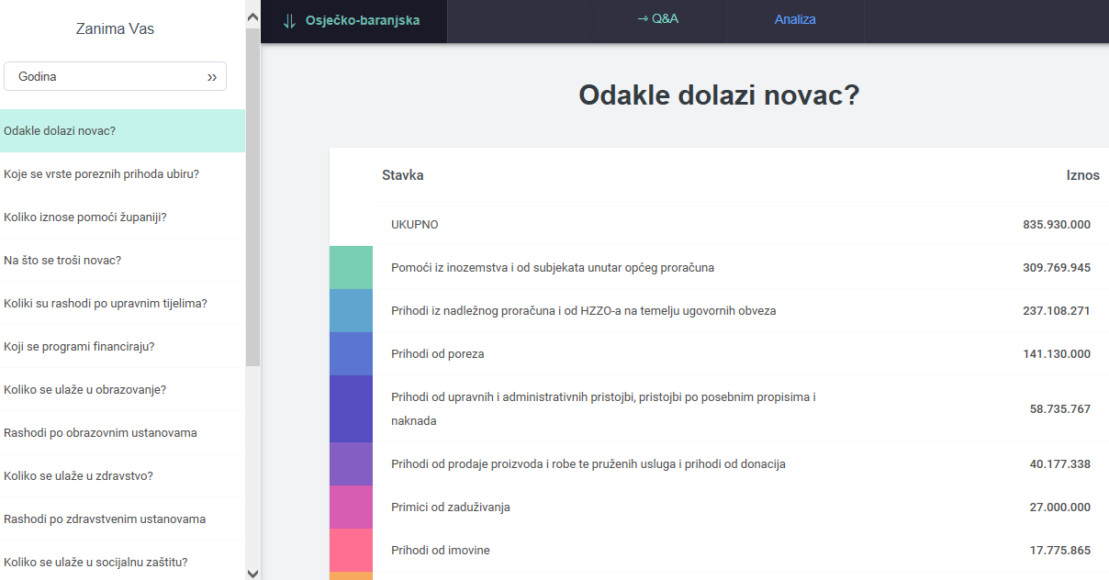
Osječko-baranjska županija – Projekt Otvoreni proračun

Slide 10
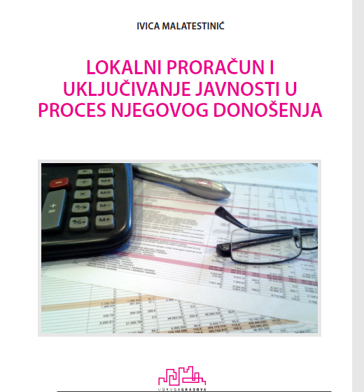
Udruga gradova - Priručnik

Slide 11
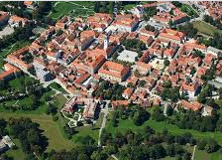
Grad Karlovac
Prijedlog Nacrta proračuna bio na javnoj raspravi, a građanima je bio dostupan i preko web stranice Grada Karlovca od 25.10. do 5.11. sa željom da se zaista svatko uključi svojim prijedlogom i mišljenjem. Nacrt prijedloga Proračuna koncipiran je temeljem dvosmjerne, kontinuirane i direktne komunikacije.
Odaziv je bio slab, a prijedlozi nisu sadržavali prijedloge smanjenja drugih rashoda.
Gradonačelnik je sa suradnicima obišao gradske četvrti i mjesne odbore, njih ukupno 38, a tijekom obilaska građani su iskazali svoje potrebe, od sitnih komunalnih projekata do određenih velikih investicijskih projekata.
Na tim organiziranim sastancima s mjesnim odborima i gradskim četvrtima, na kojima je sudjelovalo više od 1000 ljudi, direktno se razgovaralo o svim komunalnim i društvenim potrebama.

Slide 12
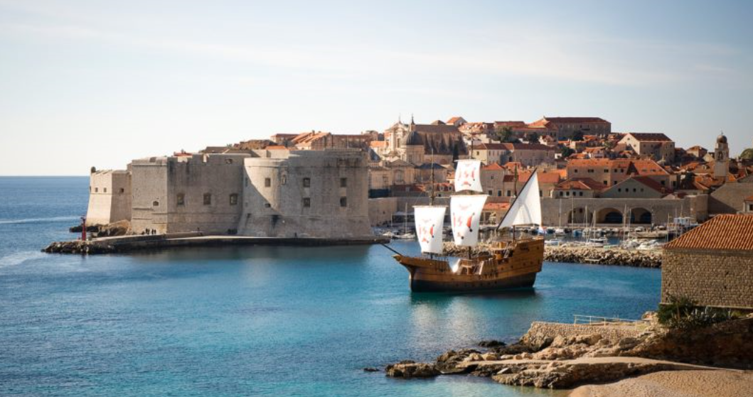
Grad Dubrovnik
Grad Dubrovnik je s razradom vlastitog modela započeo 2018. godine s ciljem da implementacija započne s financijskom konstrukcijom za 2020. godinu.
Proces je podijeljen je u tri faze:
1. Proces pripreme započeo je u 2018. s ciklusom konzultacija s gradskim kotarevima, gradskim odjelima i firmama te organizacijama civilnog društva i građanima s ciljem prikupljanja informacija za razradu modela prilagođenog kontekstu Grada.
2. Planira se finalizacija metodologije rada te formiranje i edukacija užeg i šireg tima za implementaciju pripremnog procesa 2019. godine i samu provedbu 2020. te evaluaciju procesa.
3. Proces participativnog budžetiranja 2020. godine podijelit će se na dva dijela: proces odabira i proces implementacije projekata.

Slide 13

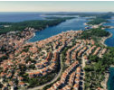
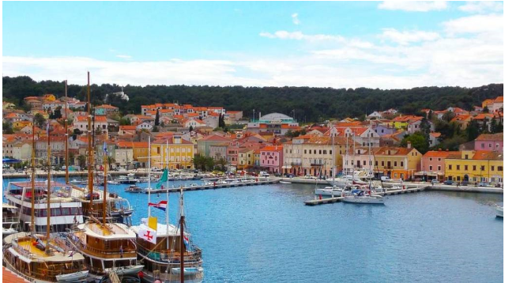
Grad Mali Lošinj
Prijedlog Nacrta proračuna bio na javnoj raspravi, a građanima je bio dostupan i preko web stranice Grada Malog Lošinja od 12.11. do 12.12. (određeni iznos je ostavljen građanima za prijedloge)
Nakon provedenog savjetovanja na web stranici je objavljeno Izvješće o provedenom savjetovanju s javnošću.
Neki prijedlozi su u cijelosti ili djelomično prihvaćeni, neki odbijeni jer su sredstva već uključena u Nacrt proračuna, a nekima je savjetovano da se prijave na javni poziv za prijavu programa/projekata namijenjenih zadovoljavanju javnih potreba koji će se provesti početkom 2019. godine.

Slide 14
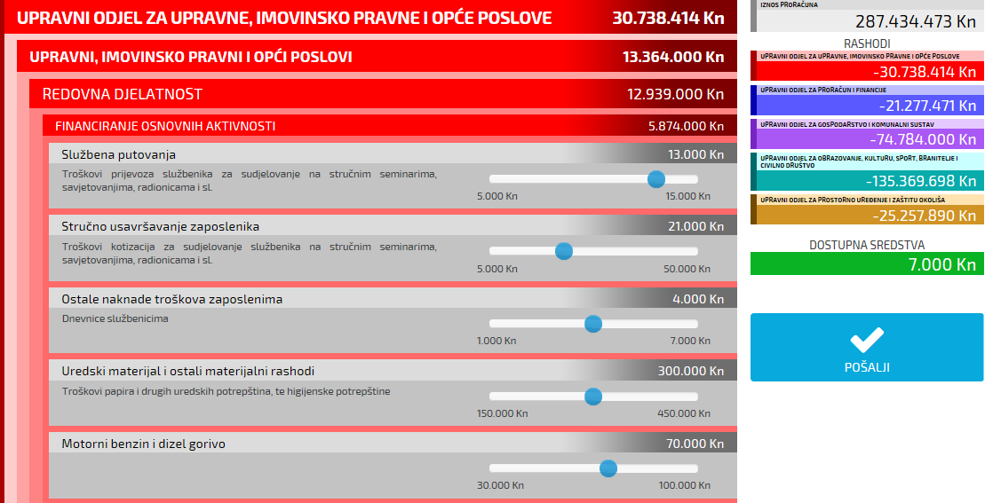
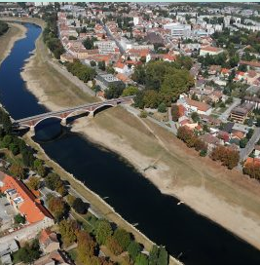
Grad Sisak
http://proracun.sisak.hr/moj_proracun.html
Aplikacija Moj gradski proračun - Upoznajte se sa složenošću i obimom gradskog Proračuna i pošaljite nam svoju viziju prioriteta

Slide 15
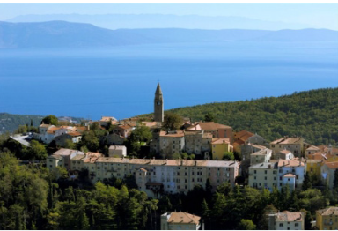
Grad Labin
Gradska uprava Grada Labina svake godine provodi konzultacije s građanima pri izradi proračuna za sljedeću proračunsku godinu, i to u mjesnim odborima, elektroničkom poštom, ali i dopisnicama koje se prilažu uz svaki primjerak Proračuna u malom.
Građani tako imaju priliku dati svoje prijedloge za proračun, a uoči donošenja na sjednici Gradskog vijeća mogu dati svoja dodatna mišljenja i komentare.
Utvrđeni prioriteti članova i građana mjesnih odbora prilagođavaju se planiranom proračunu pojedinog mjesnog odbora te se zajednički utvrđeni projekti realiziraju u narednoj proračunskoj godini.

Slide 16
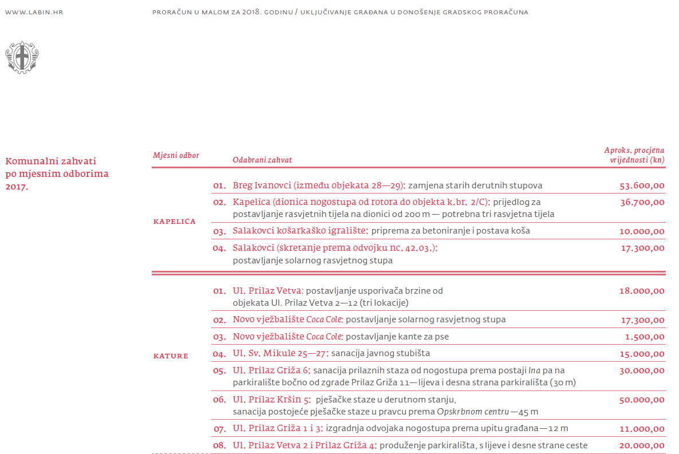
Grad Labin Proračun u malom za 2018. godinu

Slide 17

Grad Pregrada
Primjenjujući participativni model sudjelovanja i odlučivanja, formirana je i kroz edukativne radionice trenirana Radna skupina od deset predstavnika udruga mladih, Savjeta mladih i gradske uprave koja je započela rad na izradi Gradskog programa za mlade.
Radna skupina je na temelju rezultata ankete provedene među mladima definirala pet glavnih tematskih ciljeva – područja unutar kojih bi se GPM trebao razvijati, kako bi se mladima na području Pregrade omogućilo aktivnije uključenje u rad lokalne zajednice.
Gradsko vijeće Grada Pregrade je donijelo Odluku o donošenju Gradskog programa mladih grada Pregrade za petogodišnje razdoblje.

Slide 18
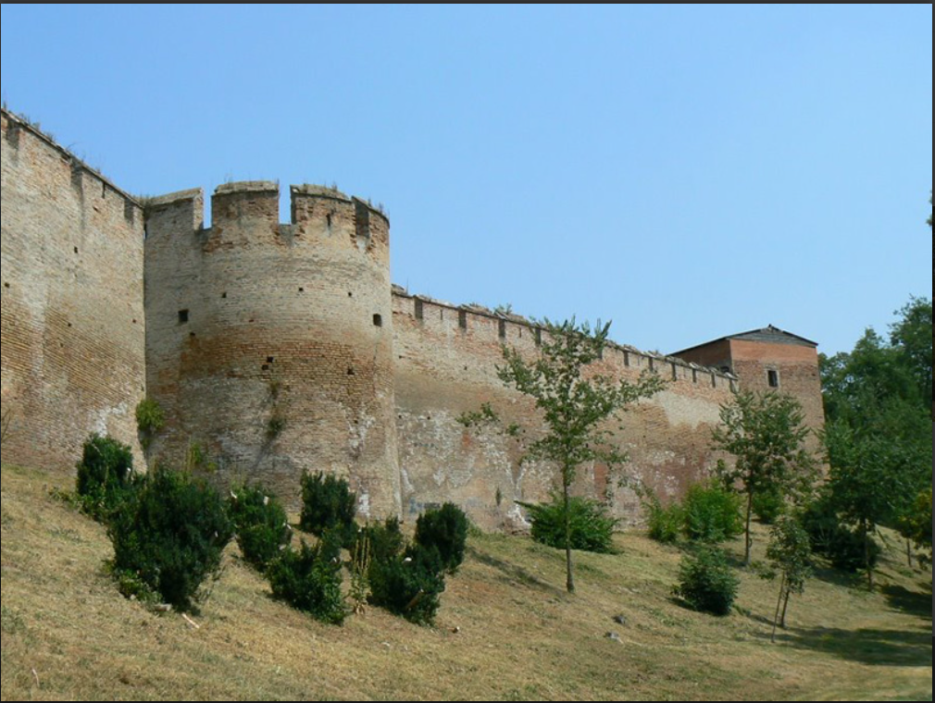
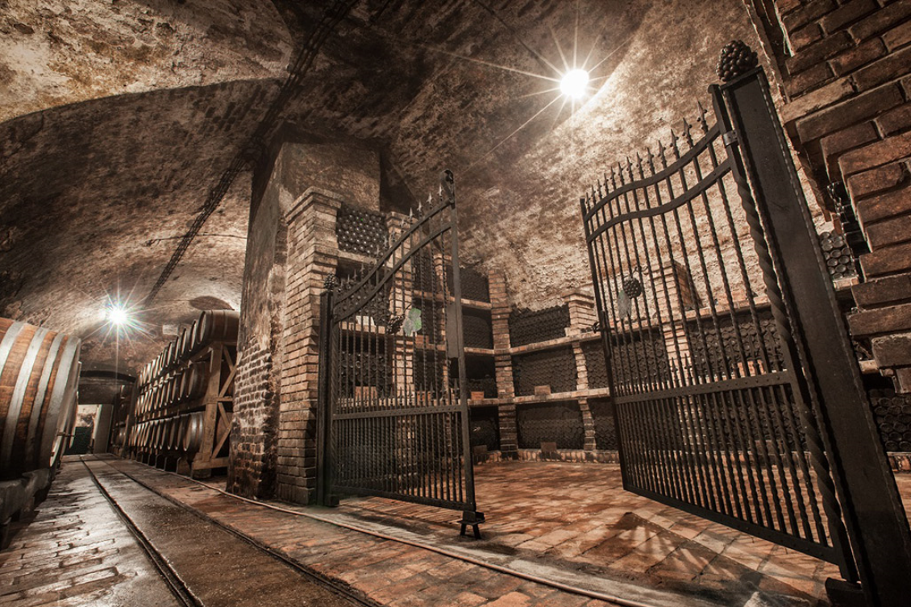
Grad Ilok
Grad Ilok nema mogućnost izravnog utjecaja građana na proračun, ali održava javen tribine na kojima građani ukazuju na probleme.
Pitanja postavljena na javnim tribinama te odgovori na ta pitanja objavljuju se na web stranici Grada.
Primjer:
Molim da stručne osobe obiđu lokacije u Gradskim parkovima i uz prometnice te ukažu na suho i opasno drvaća koje bi trebalo ukloniti.
Angažirani su određeni ljudski resursi tvrtke na poslu utvrđivanja potrebe za uklanjanjem suhog drveća i eventualne potrebe za sadnjom mladog drveća te će se nakon prikuplenih svih podataka dati prijedlog sa troškovnim predloženih radova.

Slide 19
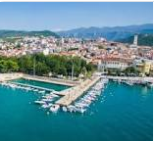
Grad Crikvenica
Na javnom forumu o Gradskom proračunu za 2019. godinu u prostoru Gradske vijećnice 26.11.2018. građanima je predstavljen prijedlog proračuna te su nakon toga Crikveničani imali priliku postaviti pitanja i dati svoje prijedloge.
Najveći problemi na koje su ukazali stanovnici tiču se kanalizacije i odvodnje oborinskih voda, sigurnosti na Jadranskoj magistrali na području Dramlja, a neki smatraju da su premala sredstva izdvojena za poticanje gospodarstva.

Slide 20
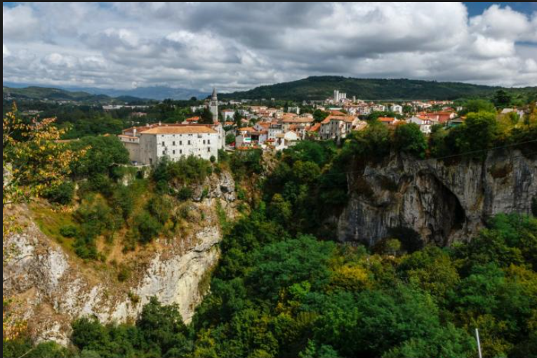
Grad Pazin – igra Pazi(n) proračun!
Pozivaju se građani grada Pazina da se uključe u donošenje odluka o raspodjeli sredstava iz gradskog proračuna.
Kroz projekt Pazi(n) proračun! već četiri godine građani imaju mogućnost sudjelovanja u donošenju odluka o raspodjeli sredstava iz gradskog proračuna, tj. provedbi malih komunalnih akcija na području njihovog mjesta.
Sredstva u ukupnom iznosu 600.000 kn, daju se na raspolaganje mještanima 6 od 12 mjesnih odbora koliko ih ima u gradu Pazinu, što iznosi 100.000 kn po mjesnom odboru.

Slide 21
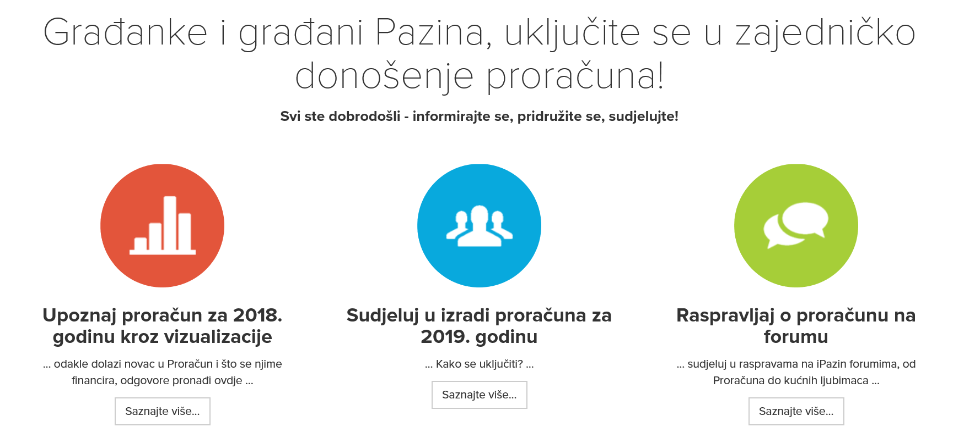
Grad Pazin

Slide 22
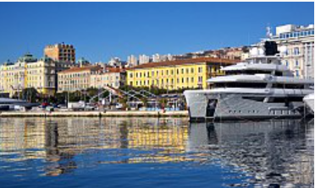
Grad Rijeka
Sudjelovanje građana u planiranju i korištenju proračunskih sredstava na području grada Rijeke omogućeno je kroz četiri modela:
  Male komunalne akcije
  Riječki program lokalnog partnerstva
  Edukativna proračunska igra - Proračun(ajme)
  Online Obrazac za sudjelovanje u planiranju i donošenju proračuna

Slide 23
  Grad Rijeka – Male komunalne akcije
Male komunalne akcije ili komunalni prioriteti obuhvaćaju manje komunalne radove na područjima mjesnih odbora koji se provode prema prijedlozima građana, s ciljem podizanja kvalitete življenja građana.
Natječaj za prijavu prijedloga malih komunalnih akcija raspisuje se svake godine u mjesecu travnju.
Male komunalne akcije (komunalne prioritete) mogu predlagati:
  vijeća mjesnih odbora,
  Građani,
  ovlašteni predstavnici suvlasnika stambeno-poslovnih objekata,
  udruge građana.

Slide 24
  Grad Rijeka - Riječki program lokalnog partnerstva
Program omogućava da se neposrednim sudjelovanjem građana, udruga i mjesnih odbora u suradnji s Gradom Rijekom brže i ekonomičnije riješi dio potreba stanovnika uređenjem manjih javnih površina (dječja igrališta, drvoredi, neuređene zelene površine, manji divlji deponiji…).
Natječaj za slanje prijedloga Riječkom programu lokalnog partnerstva objavljuje se svake godine u Novom listu (dnevni tisak) i na web stranicama Grada Rijeke u listopadu / studenom za projekte koji će se realizirati naredne godine, u skladu s planiranim programima i financijskim sredstvima Proračuna.
Obrasci za pisanje prijave prijedloga projekata kao i izvještaja o realiziranim projektima dostupni su u Wordu i dostavljaju se Direkciji za mjesnu samoupravu.
Na natječaj u listopadu 2018. pristiglo je 14 prijedloga od čega je Povjerenstvo za odabir odabralo 9 za što je u Proračunu osigurano 200.000 kuna (oko 33.000 usd).

Slide 25
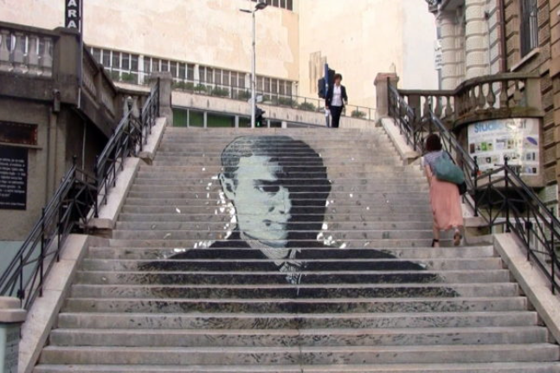
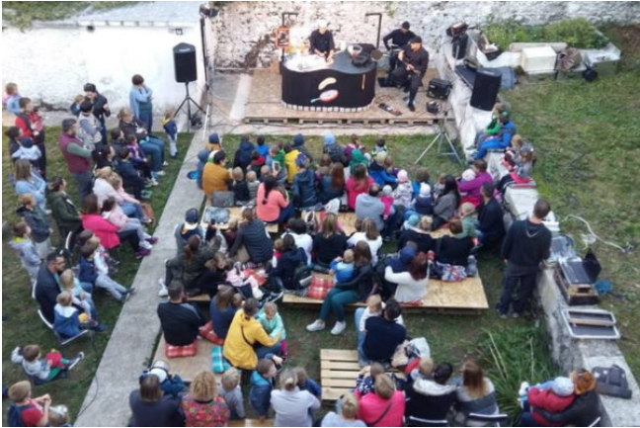
  Grad Rijeka - Riječki program lokalnog partnerstva
Projekt grupe građana Kortil uživo - oslikano stepenište koje spaja dvije ulice.
Projekt udruge Društvo “Bez granica” - uređenje dvorišta i okoliša Zavičajnog muzeja Drenove te stvaranje preduvjeta za sigurnije i kvalitetnije izvođenje slobodnih aktivnosti i programa svih dobnih skupina u okruženju Muzeja.

Slide 26
  Grad Rijeka - Edukativna proračunska online igra Proračun(ajme)
https://www.vojko-obersnel.com/hr/proracunaj-me/2019
Proračun(ajme) je edukativna proračunska igra u kojoj građani, osim upoznavanja sa stavkama aktualnog proračuna, mogu birati projekte koje bi željeli realizirati, a koji se ne nalaze u postojećem proračunu.
Po završetku igre, mogu i sami dopisati projekt čiju realizaciju priželjkuju, a koji nisu pronašli među ponuđenima.
Statistika biranja ponuđenih projekata i prijedlozi novih, koriste se prilikom planiranja proračuna za iduću godinu.

Slide 27
  Grad Rijeka - Edukativna proračunska online igra Proračun(ajme)
Igra ima edukativni karakter i u njoj se može vidjeti na koje su sve stavke raspoređeni proračunski izdaci u 2019. godini, kakva je njihova struktura i što pojedine stavke znače. U pojednostavljenom prikazu donosi se popis i opis različitih područja i djelatnosti koje se financiraju iz proračuna Grada Rijeke.
S popisa projekata kojih nema u proračunu za 2019. ili se u njemu nalaze tek djelomično s manjim iznosima, u prvom koraku igre, građani mogu odabrati one koji su po njima najvažniji (do iznosa od 60 milijuna kuna).
Za svaki odabrani projekt u proračunu treba pronaći ili osigurati sredstva za njegovu realizaciju. Ta sredstva mogu se namaknuti, odnosno uštedjeti povećanjem visine komunalne naknade ili preraspodjelom iznosa na postojećim stavkama proračuna ili kombinacijom jednog i drugog.

Slide 28
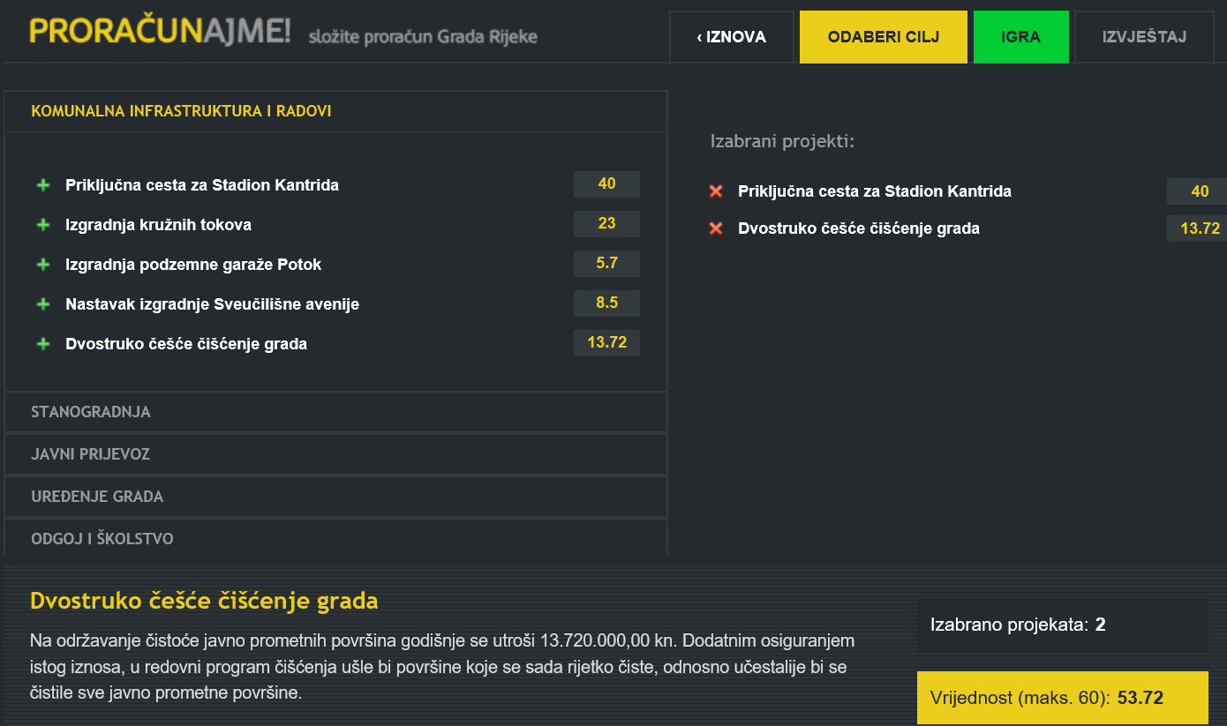
  Grad Rijeka - Edukativna proračunska online igra Proračun(ajme)

Slide 29
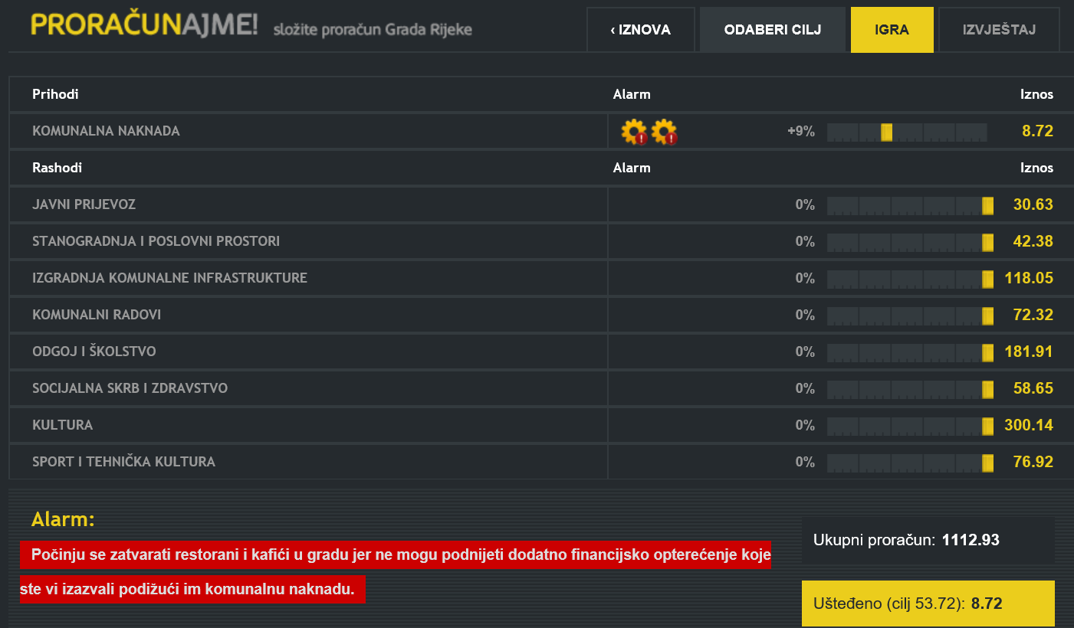
  Grad Rijeka - Edukativna proračunska online igra Proračun(ajme)

Slide 30

Grad Bjelovar
https://www.bjelovar.hr/gradani-imaju-pravo-znati-jednim-klikom-bjelovarcani-mogu-saznati-se-trosi-novac/
Kroz jednostavnu aplikaciju s nekoliko klikova mišem na poveznicu https://proracun.bjelovar.hr/ građani mogu vidjeti detalje proračuna i njegovu povijest na način razumljiv i onima kojima posao s financijama nije blizak.
Naglasak je na interaktivnosti te jednostavnosti vizualnoga pregleda uz lako pretraživanje svih stavki proračuna, kao i njihovo kretanje tijekom godina.
U sljedećoj fazi projekta omogućit će se građanima uvid u svaki račun koji se troši u gradskoj upravi od jedne kune pa do milijun kuna.
  Problem: Je li zaštita osobnih podataka prioritetnija od prava građana da znaju na što se troši njihov novac?

Slide 31
Grad Bjelovar
OPIS IGRE
Upoznajte se sa strukturom proračuna
Morate podesiti prihode i rashode za tri godine unaprijed (napraviti plan proračuna)
Upoznajte se s procesom donošenja proračuna
Svaki potez ima svoju dobru i lošu stranu po proračun (ako previše režete, padat će kvaliteta javnih usluga, ljudi će biti nezadovoljni; ako previše dajete, imati ćete probleme s deficitima i dugom)
Cilj je ne ulaziti u deficite koji se onda moraju pokrivati zaduživanjem
Igrajte više puta i istražite što se sve može dogoditi sa vašim planovima za proračun!
ZAPOČNITE IGRU
U ulozi ste gradonačelnika/ce koji planira proračun za svoj mandat
*Ovo je pojednostavljen scenarij budžetiranja, pogodan za igranje, iako daje realnu sliku koliko je opterećenje voditi jedan grad
* Grad iOPIS IGRE budžet su fiktivni, ali grad Bjelovar je poslužio kao inspiracija za brojke, demografiju, itd.

Slide 32
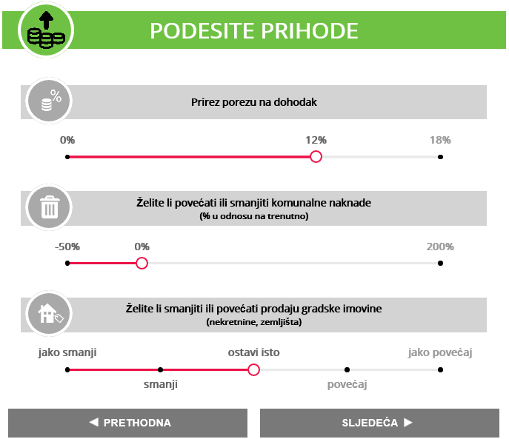
Podešavanje prihoda

Slide 33
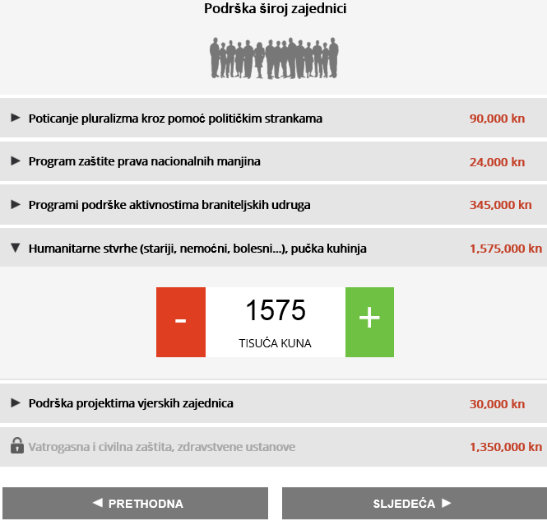
Podešavanje rashoda

Slide 34

Hvala!
Pitanja?

